Slide 1



Приложение для самозанятых «Мой налог»:
пошаговая инструкция

Slide 2

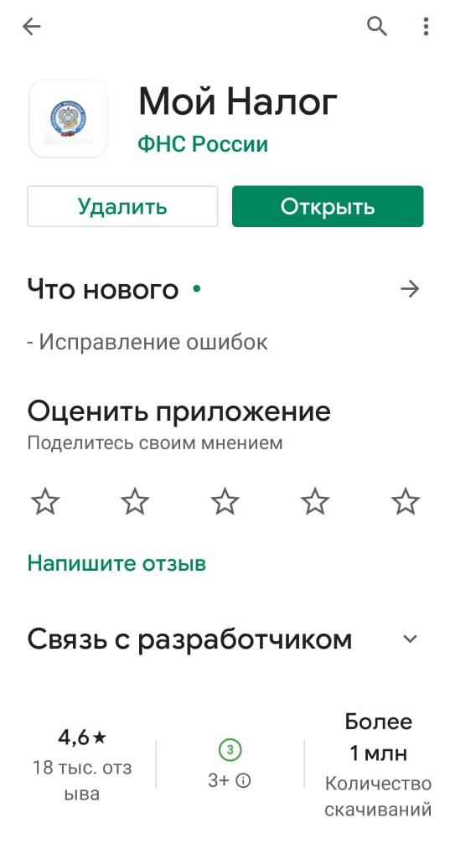
Мобильное приложение «Мой налог»
«Мой налог» — это официальное приложение ФНС России для налогоплательщиков налога на профессиональный доход. Оно помогает зарегистрироваться и работать на льготном спецрежиме, который еще называют налогом для самозанятых. Приложение обеспечивает всё взаимодействие между самозанятыми и налоговыми органами, не требуя личного визита в инспекцию. Оно заменяет кассу и отчетность.
Скачать мобильное приложение «Мой налог» возможно через
App Store или Google Play.

Slide 3

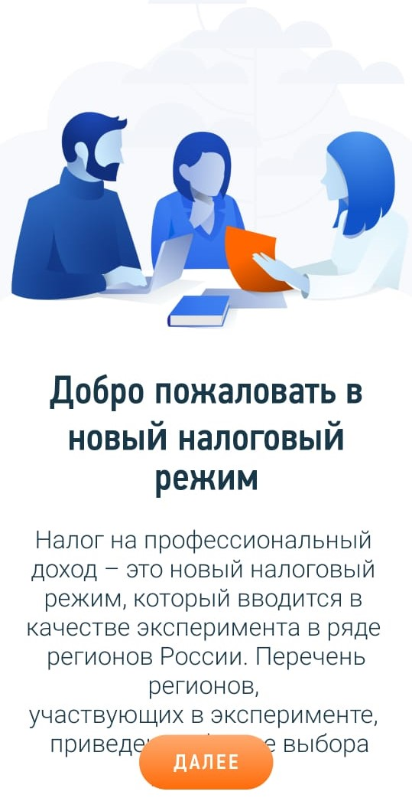
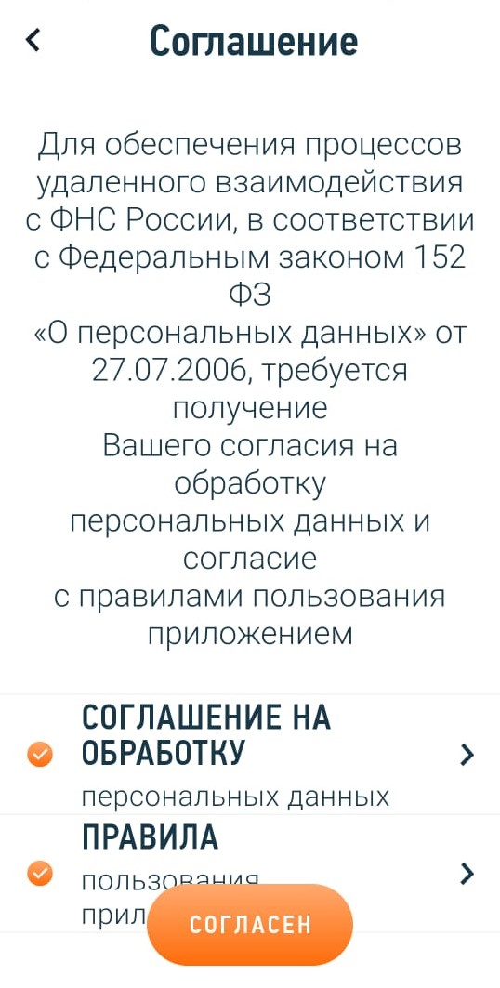
Подписываем соглашение на обработку персональных данных, знакомимся с правилами пользования приложением и нажимаем кнопку «СОГЛАСЕН»

Slide 4
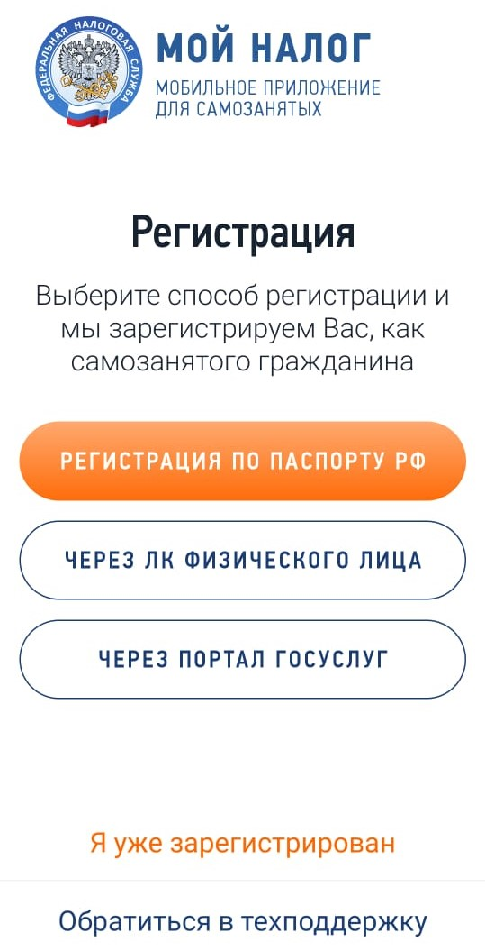
Выбираем способ регистрации:
По паспорту РФ
Это удобно, если нет доступа в личный кабинет налогоплательщика-физлица. При сканировании паспорта данные для заявления распознаются и заполняются автоматически. После распознавания нужно будет сфотографироваться.
Через личный кабинет налогоплательщика
Для регистрации через личный кабинет паспорт не нужен. Понадобится ИНН и пароль, который вы используете для доступа в личный кабинет физлица на сайте nalog.ru.
Через Единый портал государственных и муниципальных услуг
Для регистрации через портал госуслуг паспорт не нужен. Понадобится мобильный телефон, или почта, или СНИЛС и пароль, которые вы используете для доступа к электронным госуслугам на сайте gosuslugi.ru.

Slide 5

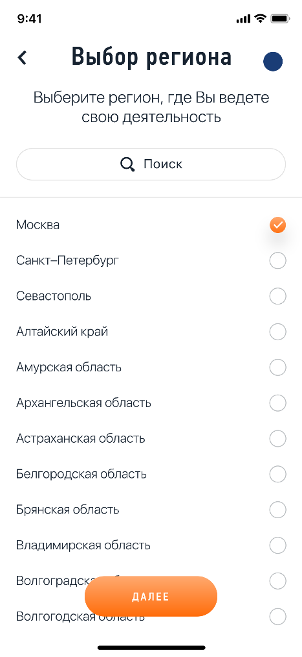
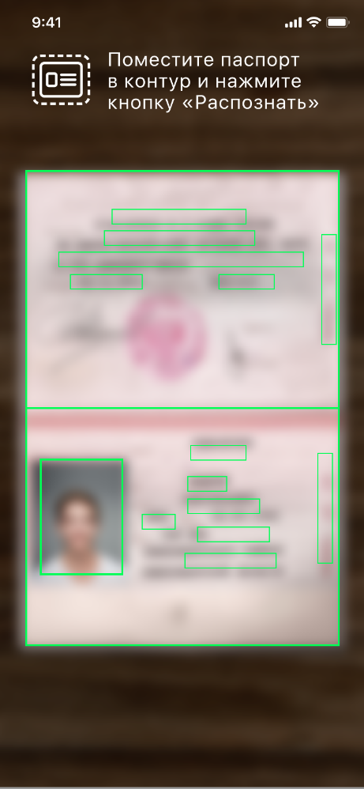
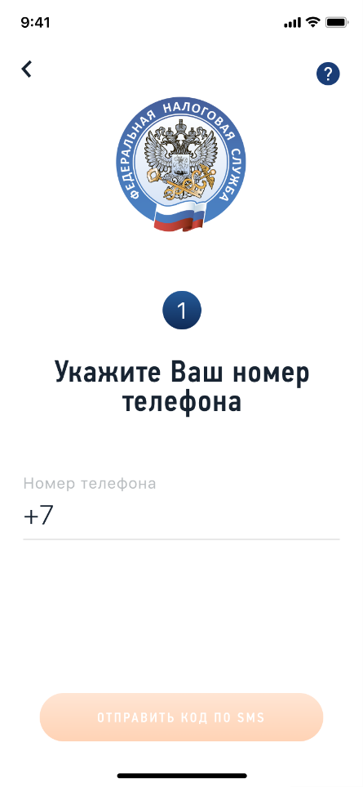
1 способ: регистрация по паспорту РФ
Вам придет код по смс. Он понадобится для подтверждения номера. Такая проверка защищает от регистрации без вашего ведома.
Укажите регион ведения деятельности. Он может не совпадать с местом регистрации по месту жительства.
Поднесите его к камере телефона в развернутом виде. Программа распознает данные для заполнения заявления.

Slide 6
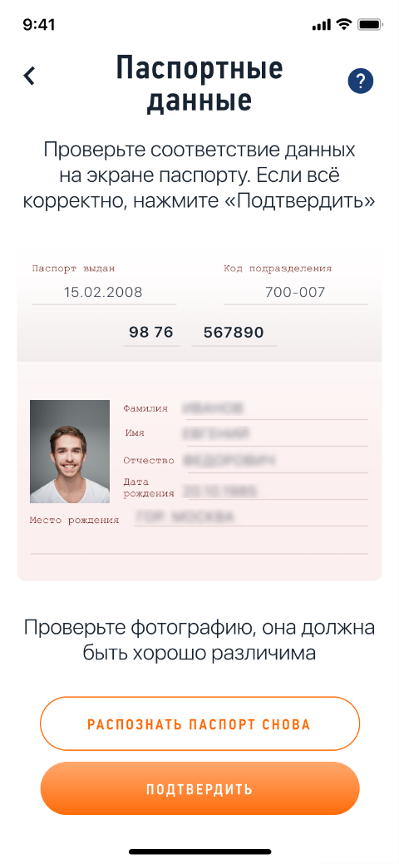
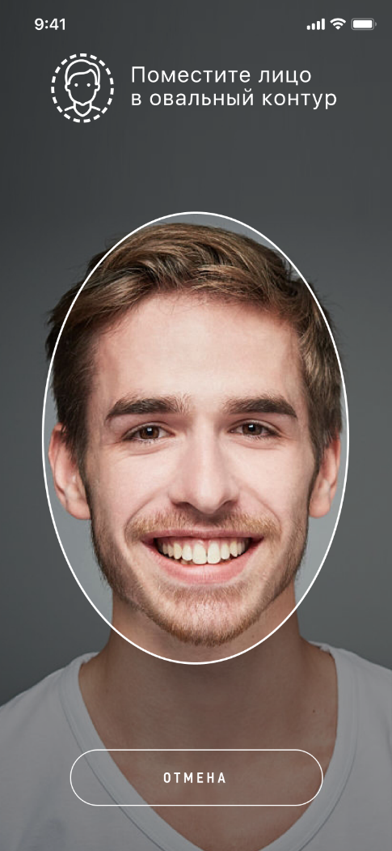
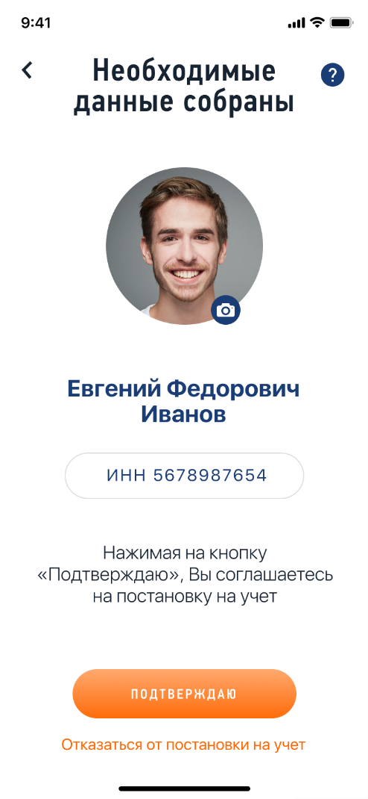
1 способ: регистрация по паспорту РФ
Если данные заполнятся некорректно, отсканируйте паспорт заново. Или отредактируйте информацию вручную
Фотографию нужно сделать на камеру телефона, с которого регистрируетесь. Произойдет сверка вашей фотографии с фото в паспорте.
Ваше заявление для регистрации будет отправлено в налоговую инспекцию. Регистрация может произойти сразу или в течение шести дней.

Slide 7


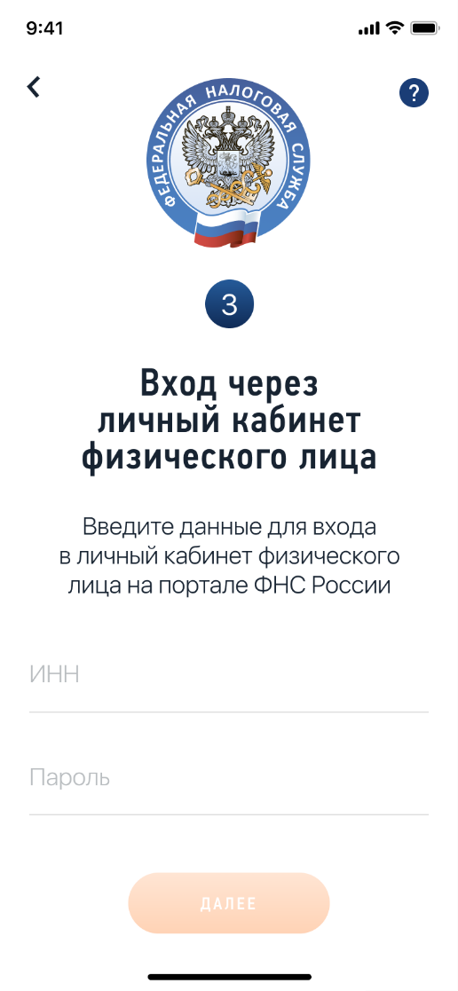
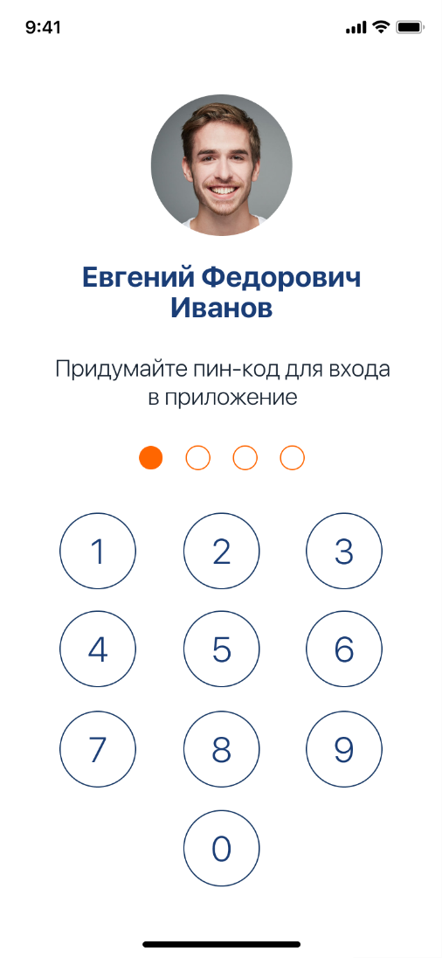
2 способ: через личный кабинет налогоплательщика
Указывайте тот номер, которым пользуетесь и к которому имеет доступ. Когда придет код по смс, введите его для подтверждения номера.
Укажите регион, в котором ведете деятельность. Это может быть не тот регион, где вы живете и находитесь физически.
Укажите свой ИНН и тот пароль, который используете для доступа в личный кабинет налогоплательщика.
Защитите приложение пин-кодом. Потом можно настроить доступ по отпечатку пальца или Face ID. Это зависит от функций телефона.

Slide 8
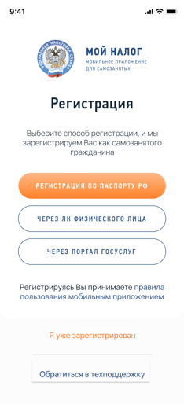
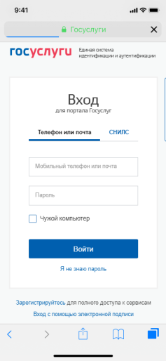
3 способ: через Единый портал государственных и муниципальных услуг
Выберете способ регистрации через портал госуслуг.
Введите логин и пароль от портала госуслуг.

Slide 9
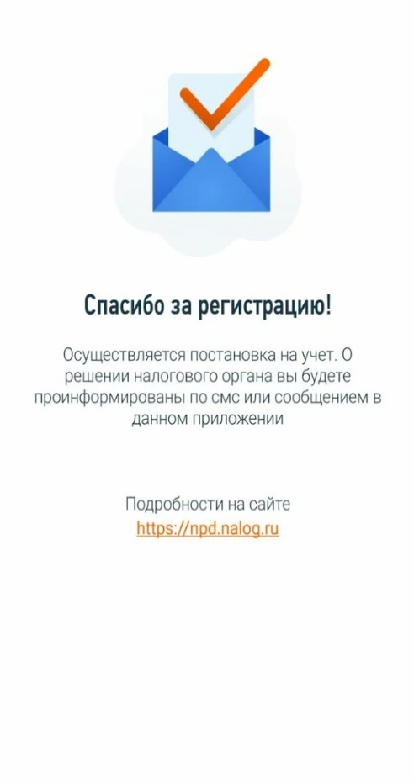
Вы зарегистрировались

Slide 10
КАК ПОЛЬЗОВАТЬСЯ ПРИЛОЖЕНИЕМ «МОЙ НАЛОГ»
Это приложение — основной инструмент для взаимодействия плательщиков налога на профессиональный доход (самозанятого) и налоговой инспекции. Оно заменяет кассу и отчетность. С помощью приложения можно сформировать чек, проверить начисления налогов и узнать о сроках уплаты.
Приложение работает бесплатно — с телефона и планшета. На компьютере все то же самое работает в веб-кабинете самозанятого.

Slide 11

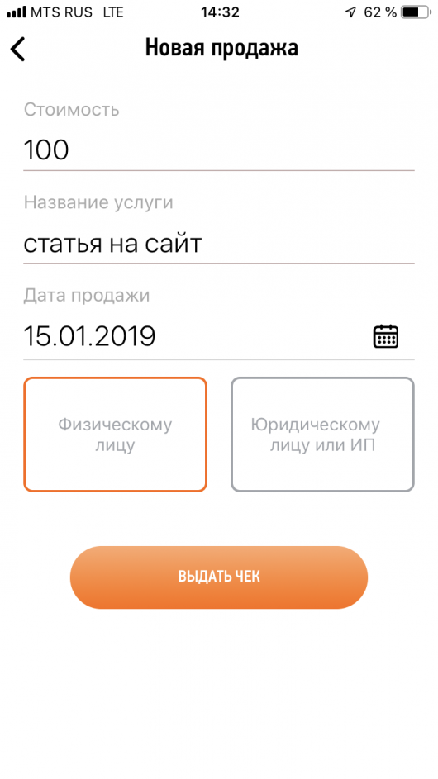
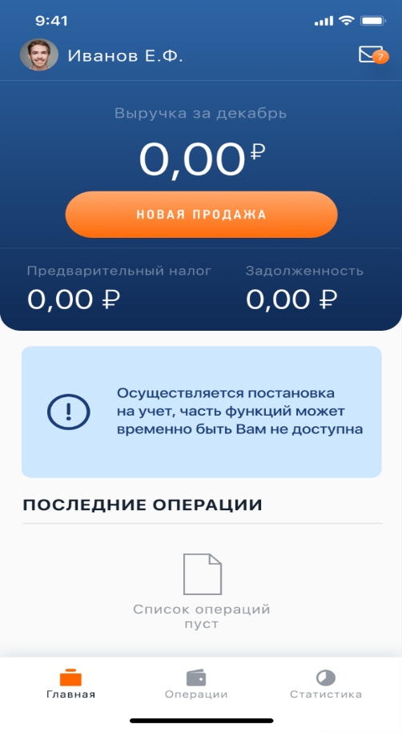
Узнайте номер телефона или электронную почту покупателя
Укажите, какую сумму и за что вы получили. Наименование товара или услуги может быть любым, на ваше усмотрение. Но оно должно соответствовать реально оказанной услуге или проданному товару.
Выберите плательщика — физическое или юридическое лицо. Это повлияет на ставку налога. Если продажа юрлицу или ИП, нужен их ИНН. На сумму в чеке будет начислен налог. Это происходит автоматически: считать и сдавать отчеты не нужно.
ФОРМИРУЙТЕ И ОТПРАВЛЯЙТЕ КЛИЕНТАМ ЧЕКИ

Slide 12
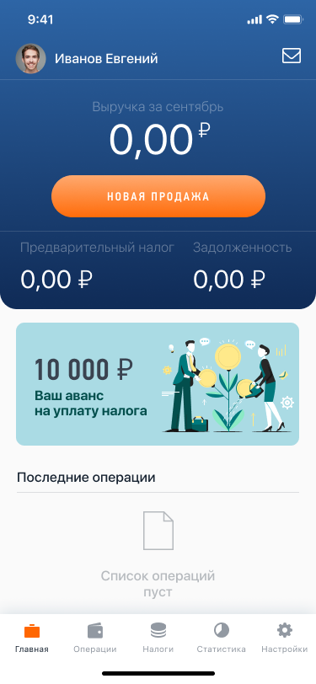
КОНТРОЛИРУЙТЕ ДОХОДЫ, НАЧИСЛЕНИЯ И ЗАДОЛЖЕННОСТЬ
В приложении есть все важные цифры, отчеты и уведомления
Можно посмотреть все выставленные чеки за любой период. Также отображаются предварительно начисленные суммы налога — за ними можно следить в течение месяца. Когда налог будет начислен, в приложении появится напоминание о сроке уплаты. Если не заплатить налог до 25 числа следующего месяца, он превратится в задолженность. Об этом тоже появится уведомление в приложении. После срока уплаты оплачивать налог придется уже с учетом пени.

Slide 13
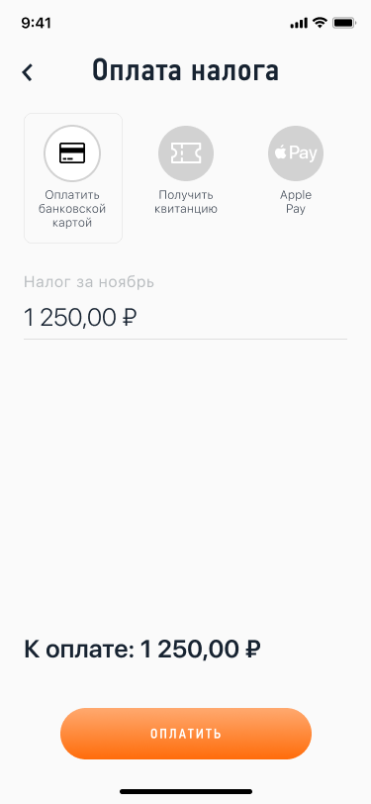
ПЛАТИТЕ НАЛОГ С КАРТЫ ИЛИ ПО КВИТАНЦИИ
Карту можно привязать для быстрой и удобной оплаты налога.
Платить налог можно частями или всю сумму сразу. Главное, чтобы начисленная сумма была уплачена не позднее 25 числа следующего месяца. В приложении есть возможность привязки банковской карты для быстрой и удобной оплаты. После привязки вам будет доступна функция автоплатежа. Сумма налога будет списываться с привязанной банковской карты в автоматическом режиме. Если хотите платить по квитанции, сформируйте платежный документ, перешлите его, куда удобно, или сохраните, чтобы потом заплатить.

Slide 14
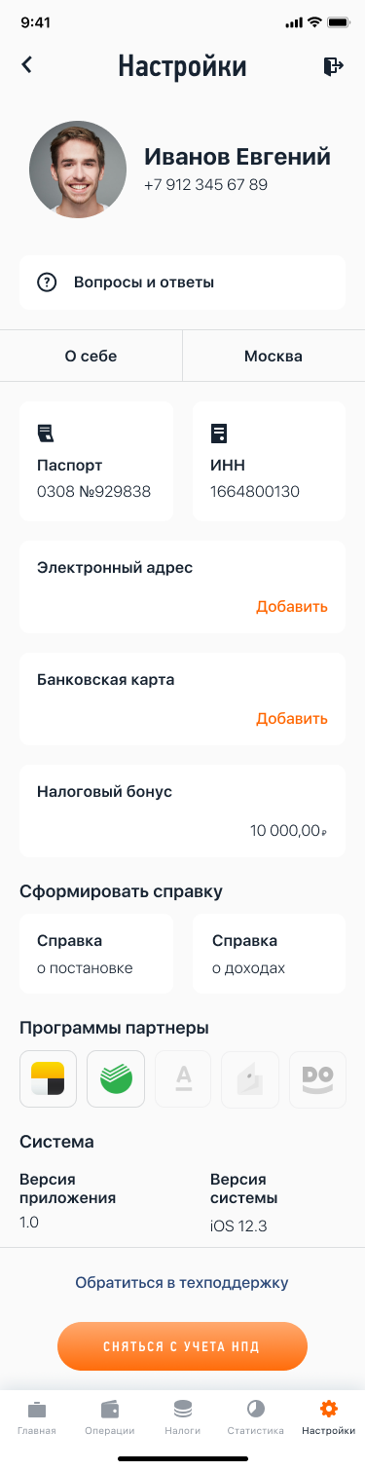
ПОДТВЕРЖДАЙТЕ ДОХОДЫ И РЕГИСТРАЦИЮ
Справки формируются в приложении
Налогоплательщики налога на профессиональный доход могут подтверждать свои доходы при получении кредита или оформлении пособий. В приложении формируются два вида справок:
о регистрации в качестве самозанятого;
о доходах за любой период.
Справку можно отправить на электронную почту в ту организацию, которая попросила предоставить такой документ.

Slide 15
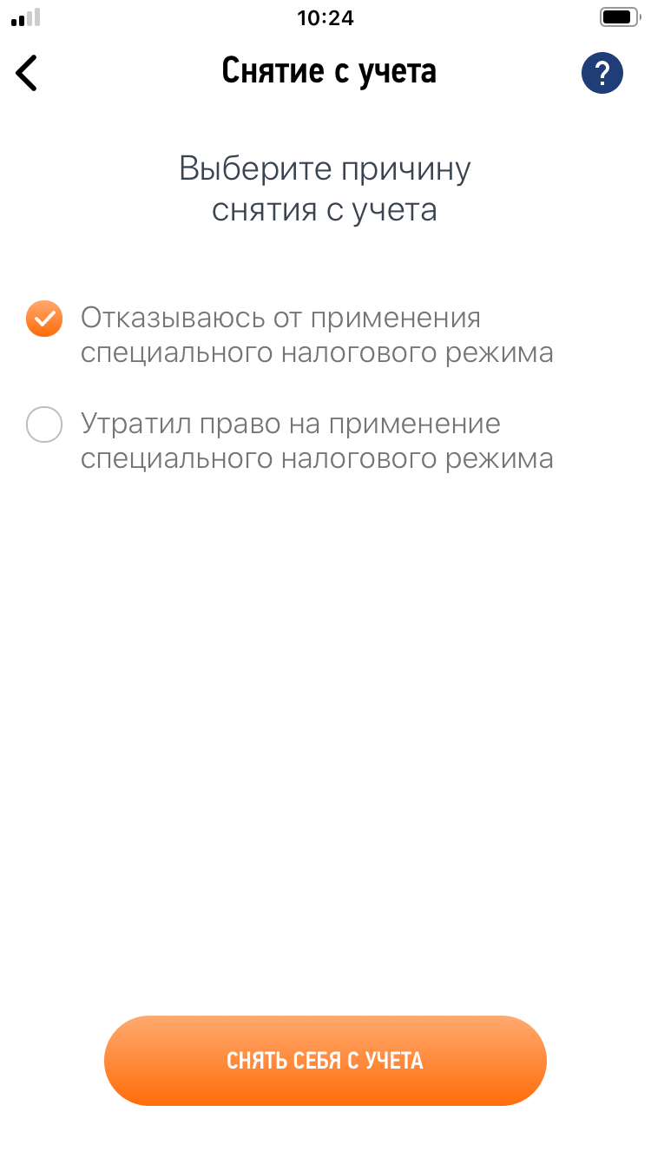
ПРЕКРАТИТЕ РЕГИСТРАЦИЮ В ЛЮБОЕ ВРЕМЯ
Подать заявление можно через приложение
Если вы больше не хотите быть плательщиком налога на профессиональный доход (самозанятым), просто сообщите об этом через приложение. Регистрацию прекратят, а начислений больше не будет. При снятии с учета выберите подходящую причину. Больше ничего делать не нужно. Не забудьте заплатить налоги, которые вам начислили за период работы. При снятии с учета, задолженность все равно нужно погасить.
В любое время можно заново зарегистрироваться и платить налог в качестве самозанятого. Процедура регистрации будет такой же, как и в первый раз.

Slide 16

Спасибо за внимание!
г. Киров, Динамовский проезд, 4, 2-3 этаж, 610002
+7 (8332) 410-410, 648-649
сайт: мойбизнес-43.рф
e-mail: mail@kfpp.ru

